Slide 1
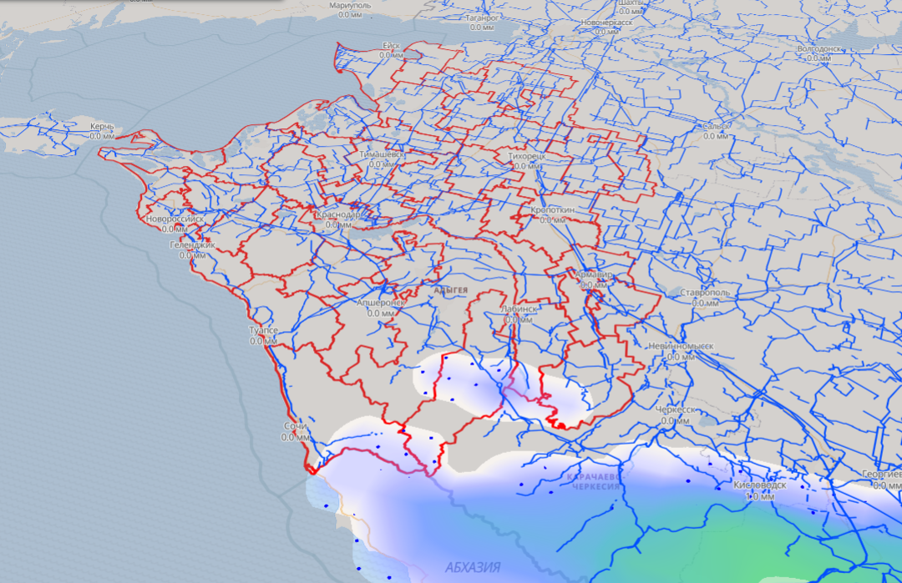
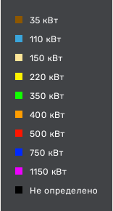
ИНФОРМАЦИОННЫЕ МАТЕРИАЛЫ ПО ОСАДКАМ И УСИЛЕНИЮ ВЕТРА
НА ТЕРРИТОРИИ КРАСНОДАРСКОГО КРАЯ
(РИСК НАРУШЕНИЯ ЭЛЕКТРОСНАБЖЕНИЯ НА 17.07.2023)
Условные обозначения
осадки, мм
Лабинский р-н
- линии электропередач
Туапсинский р-н
39741/104430
35496/125876
24%
1716/800
50%
726/360
5
11
66
23
Мостовский р-н
20
- количество осадков (УГМС), мм
24752/71595
15
- порывы ветра (УГМС), м/с
г. Сочи
26%
1138/492
- прогноз нарушения ЛЭП (УГМС)
50362/497806
5
23
15%
984/1336
321/20
- протяженность ЛЭП/ТП (шт.)
55
23
- кол-во домов /населения
19/330
- износ электроэнергетических систем
60%
Город
- муниципальное образование
ГУ МЧС России по Краснодарскому краю
АРМ № 7
14:00 16.07.2023
Исп. А.Ю. Годлевская
Тел. 3220-5507

Slide 2
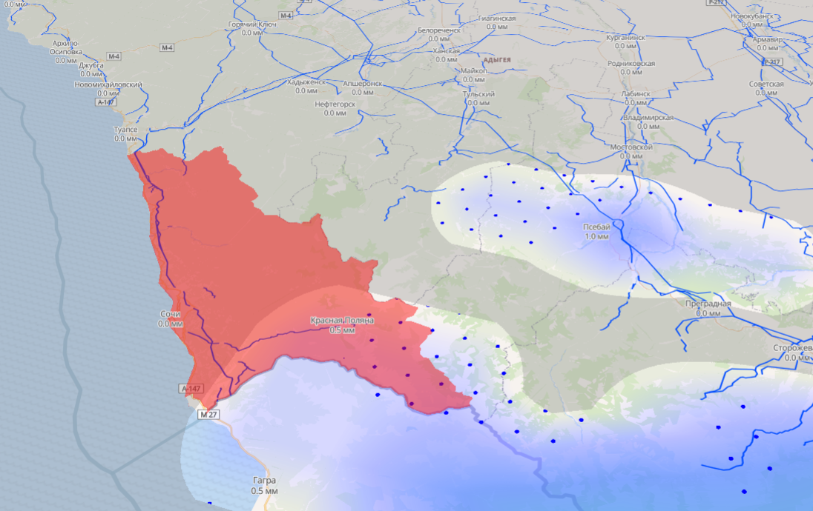
ИНФОРМАЦИОННЫЕ МАТЕРИАЛЫ ПО ОСАДКАМ И УСИЛЕНИЮ ВЕТРА
НА ТЕРРИТОРИИ КРАСНОДАРСКОГО КРАЯ
(РИСК НАРУШЕНИЯ ЭЛЕКТРОСНАБЖЕНИЯ НА 17.07.2023)
Условные обозначения
осадки, мм
г. Сочи
- линии электропередач
50362/497806
15%
984/1336
10
23
20
- количество осадков (УГМС), мм
15
- порывы ветра (УГМС), м/с
- прогноз нарушения ЛЭП (УГМС)
321/20
- протяженность ЛЭП/ТП (шт.)
19/330
- кол-во домов /населения
- износ электроэнергетических систем
60%
Город
- муниципальное образование
ГУ МЧС России по Краснодарскому краю
АРМ № 7
14:00 16.07.2023
Исп. А.Ю. Годлевская
Тел. 3220-5507

Slide 3
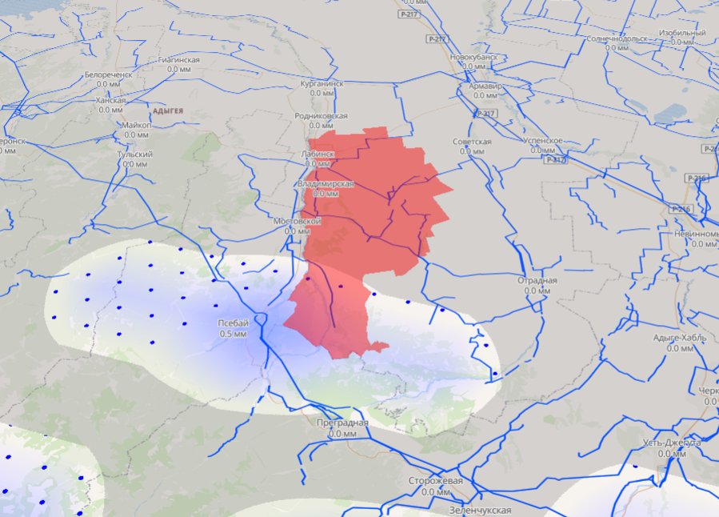
ИНФОРМАЦИОННЫЕ МАТЕРИАЛЫ ПО ОСАДКАМ И УСИЛЕНИЮ ВЕТРА
НА ТЕРРИТОРИИ КРАСНОДАРСКОГО КРАЯ
(РИСК НАРУШЕНИЯ ЭЛЕКТРОСНАБЖЕНИЯ НА 17.07.2023)
Условные обозначения
осадки, мм
Лабинский р-н
39741/104430
24%
1716/800
10
11
- линии электропередач
20
- количество осадков (УГМС), мм
15
- порывы ветра (УГМС), м/с
- прогноз нарушения ЛЭП (УГМС)
321/20
- протяженность ЛЭП/ТП (шт.)
19/330
- кол-во домов /населения
- износ электроэнергетических систем
60%
Город
- муниципальное образование
ГУ МЧС России по Краснодарскому краю
АРМ № 7
14:00 16.07.2023
Исп. А.Ю. Годлевская
Тел. 3220-5507

Slide 4
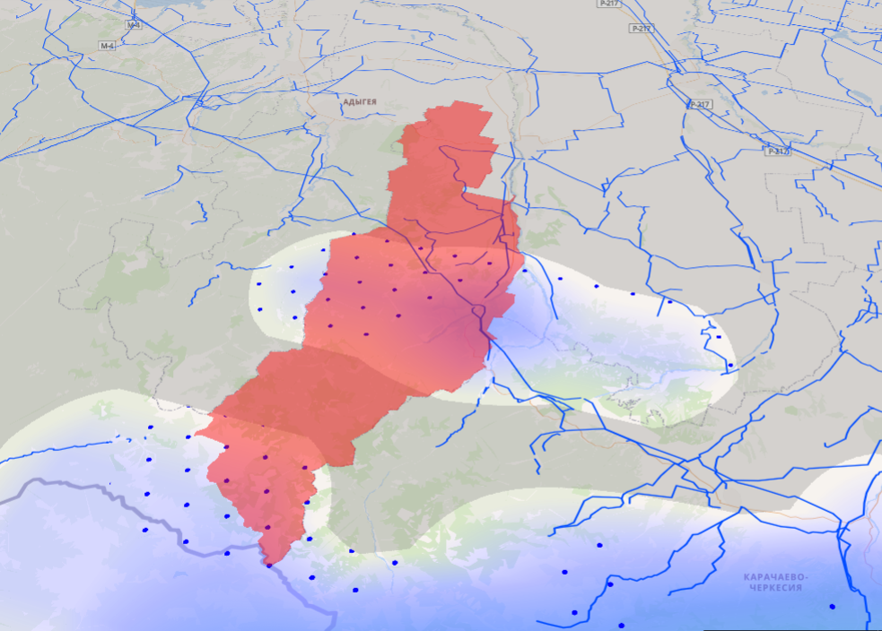
ИНФОРМАЦИОННЫЕ МАТЕРИАЛЫ ПО ОСАДКАМ И УСИЛЕНИЮ ВЕТРА
НА ТЕРРИТОРИИ КРАСНОДАРСКОГО КРАЯ
(РИСК НАРУШЕНИЯ ЭЛЕКТРОСНАБЖЕНИЯ НА 17.07.2023)
Мостовский р-н
24752/71595
Условные обозначения
26%
1138/492
10
9
осадки, мм
- линии электропередач
20
- количество осадков (УГМС), мм
15
- порывы ветра (УГМС), м/с
- прогноз нарушения ЛЭП (УГМС)
321/20
- протяженность ЛЭП/ТП (шт.)
19/330
- кол-во домов /населения
- износ электроэнергетических систем
60%
Город
- муниципальное образование
ГУ МЧС России по Краснодарскому краю
АРМ № 7
14:00 16.07.2023
Исп. А.Ю. Годлевская
Тел. 3220-5507

Slide 5
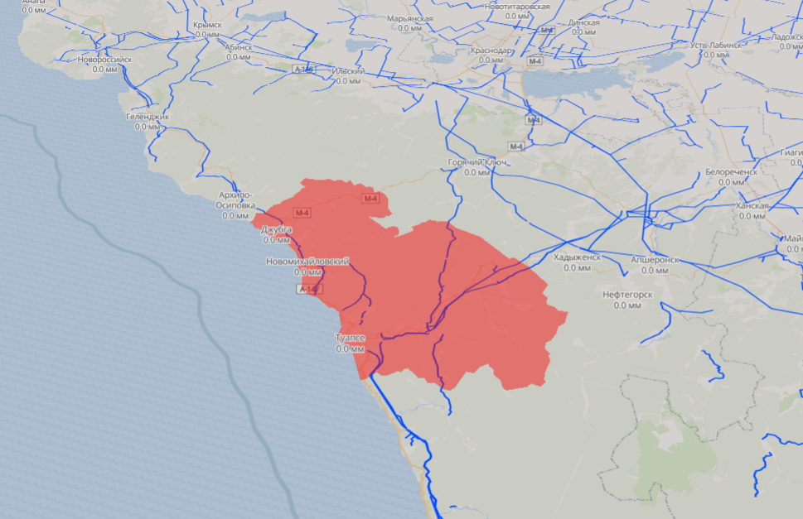
ИНФОРМАЦИОННЫЕ МАТЕРИАЛЫ ПО ОСАДКАМ И УСИЛЕНИЮ ВЕТРА
НА ТЕРРИТОРИИ КРАСНОДАРСКОГО КРАЯ
(РИСК НАРУШЕНИЯ ЭЛЕКТРОСНАБЖЕНИЯ НА 17.07.2023)
Условные обозначения
осадки, мм
Туапсинский р-н
- линии электропередач
35496/125876
50%
726/360
2
7
20
- количество осадков (УГМС), мм
15
- порывы ветра (УГМС), м/с
- прогноз нарушения ЛЭП (УГМС)
321/20
- протяженность ЛЭП/ТП (шт.)
19/330
- кол-во домов /населения
- износ электроэнергетических систем
60%
Город
- муниципальное образование
ГУ МЧС России по Краснодарскому краю
АРМ № 7
14:00 16.07.2023
Исп. А.Ю. Годлевская
Тел. 3220-5507

Slide 6
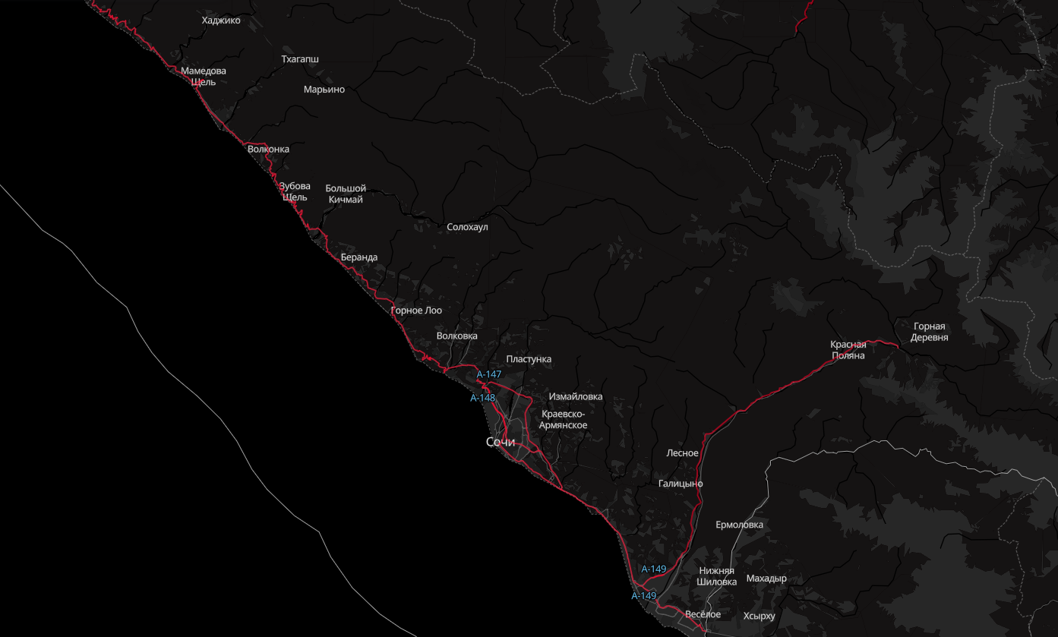
ИНФОРМАЦИОННЫЕ МАТЕРИАЛЫ ПО РИСКУ НАРУШЕНИЯ ТРАНСПОРТНОГО СООБЩЕНИЯ,
СВЯЗАННЫХ С НЕБЛАГОПРИЯТНЫМИ МЕТЕОЯВЛЕНИЯМИ
НА АВТОДОРОГЕ А-147 В МО СОЧИ В КРАСНОДАРСКОМ КРАЕ НА 17.07.2023
Камера ФАД
МО г. Сочи
ФАД А-147
Условные обозначения
ФАД А-148
- Участок автодороги с повышенным риском возникновения ДТП, нарушением движения
Аварийно-опасный участок
с 126 по 128 км (риск возникновения:
схода оползней, просадки грунта)
- Объездная дорога
- Населенный пункт
ФАД А-149
ГУ МЧС России по Краснодарскому краю
АРМ № 7
14:00 16.07.2023
Исп. А.Ю. Годлевская
Тел. 3220-5507

